Slide 1

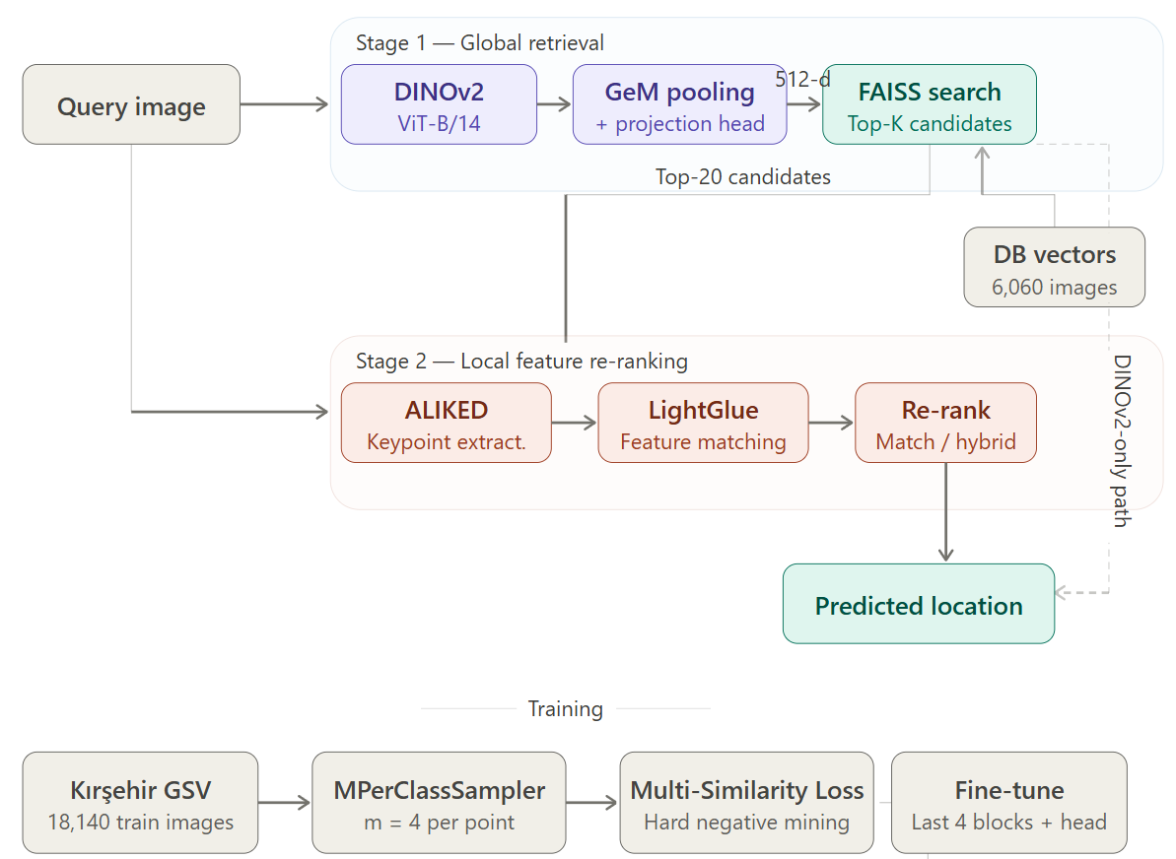
Tematik Alan-Alt Alan
Yapay Zekâ / Bilgisayarla Görme
ORTA ÖLÇEKLİ ANADOLU ŞEHİRLERİNDE GÖRSEL YER TANIMA: KIRŞEHIR ÜZERİNDE DINOv2 TABANLI İKİ AŞAMALI BİR SİSTEMİN DEĞERLENDİRMESİ
Kategori / Katılımcı Grubu:
Berkay YEŞİLDERE / Dr. Öğr. Üyesi Murat IŞIK
Proje Kodu
Kırşehir Ahi Evran Üniversitesi
Özet
Görsel konum tanıma (VPR) sistemleri ve temel modeller (foundation models) genellikle büyük Batı veya Doğu Asya şehirlerinde test edilmektedir. Bu proje, mimari olarak homojen ve orta ölçekli bir Anadolu şehri olan Kırşehir için 26.220 görüntülük özel bir veri seti oluşturarak DINOv2 tabanlı bir VPR mimarisini sistematik olarak değerlendirmektedir. Geliştirilen modelde partial fine-tuning işleminin lokalizasyon hatalarını dramatik şekilde azalttığı saptanmıştır. Ancak literatürde standart kabul edilen LightGlue tabanlı re-ranking aşamasının bu kentsel dokuda performansı bozduğu gibi çarpıcı bir sonuç elde edilmiştir. Çalışma, otonom ve gömülü sistemler için küçük boyutlu (ViT-S/14) modellerin yüksek bir doğruluk-verimlilik dengesi sunduğunu kanıtlamaktadır.
Anahtar Kelimeler: Görsel Konum Tanıma (VPR), Temel Modeller, DINOv2, Kırşehir, Fine-tuning, LightGlue.
Projenin Materyali ve Yöntemi
Veri Seti: Kırşehir merkezinden Google Street View API ile toplanan, 28.80 km²'lik alanı kapsayan 26.220 görüntü (6.555 benzersiz nokta, 4 ana yön) kullanılmıştır. Coğrafi veri sızıntısını önlemek için 0.002° çözünürlüklü grid tabanlı eğitim/test ayrımı yapılmıştır.
Aşama 1 (Küresel Erişim - Global Retrieval): DINOv2 (ViT-B/14 ve ViT-S/14) temel modelinin son 4 Transformer bloğu dondurulmadan eğitime sokulmuştur. GeM/CLS havuzlama ve Multi-Similarity Loss ile 512 boyutlu vektörler çıkarılmış, adaylar FAISS altyapısıyla aranmıştır.
Aşama 2 (Yeniden Sıralama - Re-ranking): ALIKED ve LightGlue algoritmaları kullanılarak, ilk aşamadan dönen en iyi 20 adayın geometrik olarak doğrulanması test edilmiştir.
Amaç: Orta ölçekli ve mimari olarak homojen bir şehir olan Kırşehir özelinde, DINOv2 tabanlı görsel konum tanıma (VPR) boru hatlarının performansını ve tasarım tercihlerinin (ince ayar, havuzlama, yeniden sıralama) geçerliliğini sistematik olarak değerlendirmek.
Kapsam: Kırşehir şehir merkezinden Google Street View API aracılığıyla toplanan 26.220 görüntülük veri seti, 12 bloklu DINOv2 mimarisi ve LightGlue algoritmalarını kapsamaktadır.
Hedef 1: Temel modellerin dondurulmuş halleri ile şehre özgü verilerle partial fine-tuning yapılmış halleri arasındaki performans farkını Recall@K metrikleri üzerinden nicelleştirmek.
Hedef 2: Literatürde standart kabul edilen "GeM pooling" ve "LightGlue re-ranking" gibi yöntemlerin, Anadolu şehir dokusunda gerçekten iyileştirme sağlayıp sağlamadığını kontrollü deneylerle tespit etmek.
Beklenen Başarı Ölçütü: Kısmi ince ayar ile median lokalizasyon hatasının 10 metrenin altına indirilmesi, Recall@1 < 100m başarısının %80 eşiğini aşması ve dondurulmuş modele kıyasla sokak ismi tanıma doğruluğunda en az %15'lik bir artış sağlanması.
Projenin Uygulama Alanı ve Hedef Grubu
Uygulama Alanı: GPS sinyallerinin zayıf veya erişilemez olduğu yoğun kentsel kanyonlar, kapalı alanlar ve tüneller gibi ortamlarda konum belirleme teknolojileri. Otonom araç navigasyonu, mobil robotik ve artırılmış gerçeklik (AR) sistemleri.
Hedef Grubu: Otonom araç/robotik geliştiricileri, akıllı şehir uygulamaları tasarlayan yerel yönetimler, donanım/hafıza kısıtlı gömülü üzerinde çalışan mühendisler ve bilgisayarlı görüş alanındaki yapay zeka araştırmacıları.
Projenin Özgün Değeri ve Yaygın Etkisi
Proje, mimari olarak birbirini tekrar eden binaların yoğun olduğu Anadolu şehirlerinde VPR yöntemlerinin sınırlarını test eden ilk çalışmalardan biridir. Genel kabullerin aksine, CLS token kullanımının GeM havuzlamadan biraz daha iyi performans gösterdiği saptanmıştır.
Standart Yöntemlerin Sorgulanması: Literatürde performansı her zaman artırdığı varsayılan LightGlue tabanlı ikinci aşamanın (re-ranking), bu veri setinde performansı (sokak doğruluğunu %48 seviyelerine çekerek) tutarlı bir şekilde bozduğu ispatlanmıştır. Bu durum, otonom sistem kurulumlarında şehre özgü testlerin şart olduğunu gösterir.
Yüksek Donanım Verimliliği (Yaygın Etki): DINOv2 ViT-S/14 modelinin, çok daha büyük olan ViT-B/14 modeline kıyasla parametrelerin yalnızca %25.6'sını ve tekil çıkarım süresinin %34.3'ünü kullanarak %94.5 (R@1 < 100m) oranında başarımı koruduğu kanıtlanmıştır. Bu durum, kısıtlı donanıma sahip ticari projeler ve mobil cihazlar için büyük bir uygulama potansiyeli yaratmaktadır
Referanslar ve Bilgilendirmeler
Temel Kaynaklar:
Oquab, M., vd. (2023). DINOv2: Learning robust visual features without supervision. arXiv preprint arXiv:230407193.
Lindenberger, P., vd. (2023). LightGlue: Local feature matching at light speed. Proceedings of the IEEE/CVF ICCV, 17627-17638.
Radenović, F., vd. (2018). Fine-tuning CNN image retrieval with no human annotation. IEEE TPAMI, 41(7), 1655-1668.
İletişim: 543 715 5184
Proje Ekibi: Berkay YEŞİLDERE
Kurum: Ahi Evran Üniversitesi Mühendislik Mimarlık Fakültesi Bilgisayar Mühendisliği Bölümü
E-posta: yesildere.berkay@ogr.ahievran.edu.tr
Teşekkür: Yardımları için Sayın Dr. Öğr. Üyesi Murat Işık’a teşekkür ederim.

